Slide 1

Conversación virtual
Estrategias frente al Covid-19 de los servicios de emergencia en Europa
Benoit VIVIER, Public Affairs Manager, EENA

Slide 2
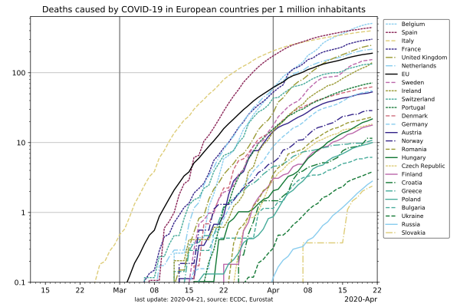
La importancia de compartir información
Compartir mejores prácticas.
Anticipar el futuro.
Tener en cuenta la experiencia de otros países con mayor avance de la crisis.

Slide 3

Recomendaciones para autoridades públicas
Publicación conjunta con APCO Canadá, British APCO, EENA, NECWG-A/NZ y NENA.
Disponible (en inglés) aquí

Slide 4
Recomendaciones para autoridades públicas
Números de emergencia
Uso de líneas o un número de teléfono específico para consultas médicas o información general
Aumentar el personal disponible para gestionar llamadas de emergencia.

Slide 5
Recomendaciones para autoridades públicas
Protección del personal
Optimización de la rotación y de la ergonomía para limitar los contactos entre operadores
Prever planes de contingencia en caso de que un miembro del personal dé positivo a Covid-19

Slide 6
Recomendaciones para autoridades públicas
Comunicación con el público
Los mensajes deben poder ser entendidos por todos.
Uso de todos los canales disponibles para comunicar con el público (medios, redes sociales, web, SMS o difusión celular, apps…),

Slide 7
Recomendaciones para autoridades públicas
Otras medidas
Toda la información debe ser accessible para todos (por ejemplo: personas con discapacidad, minorías lingüísticas).
Elaboración de planes de contingencia
Importancia de ciberseguridad y privacidad de los ciudadanos.

Slide 8
Otros recursos
Lista de recursos para servicios de emergencia - AQUÍ
Herramientas e iniciativas que pueden ayudar a las autoridades públicas - AQUÍ
Cómo las plataformas en línea pueden ayudar a los servicios de emergencia para luchar contra la propagación del virus - AQUÍ

Slide 9



CONTACT
Benoit VIVIER
Public Affairs Manager, EENA
@BenoitVivier
bv@eena.org
Benoit Vivier

